Slide 1
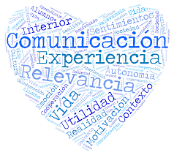

Diplomado
Gestión social para el desarrollo
Profesoras: Milenis Castro García
Yordanka Caridad Abreu Álvarez

Slide 2
Temática
Hacia formas más adecuadas de comunicación
Cómo alcanzar una mejor comunicación verbal y no verbal
Protocolo y cortesía. Apuntes necesarios

Slide 3




¿Por qué la comunicación es importante para un gestor sociocultural?

Slide 4
La Comunicación es una habilidad Clave para el directivo.
La capacidad de una persona para comunicarse puede significar la diferencia entre el éxito y el fracaso en todos los aspectos de la vida.
La comunicación brinda la posibilidad de conocer a las personas para compartir espacios, cooperar y dirigir el trabajo hacia determinados sectores
Más que una herramienta de Gestión, es la forma de construir significados en común.
Notes:
4

Slide 5
¿Por qué se necesita conocer diferentes tipos de comunicación?
Las comunicaciones resultan un elemento sustancial del comportamiento en la gestión de dirección de cualquier tipo de organización. Según algunos autores, entre el 93% y el 87% del tiempo de un ejecutivo de primero o segundo nivel se dedica a comunicar.
Este tiempo transcurre entre otras funciones:
Leyendo informes o escribiéndolos, transmitiendo datos, reunido con jefes, subalternos o con el público, indicando objetivos, controlando resultados, visitando puestos de trabajo o instalaciones, demostrando algún interés o rechazo, gesticulando de alguna forma.

Slide 6
NO VERBAL 55%
Tipos de Comunicación
ORAL 38%
ESCRITA 7%

Slide 7
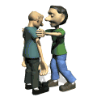

El mensaje
Naturalidad
Claridad y concisión
Humor moderado
Reformular
Repetir idea central

Slide 8
Barreras de la Comunicación
1. Barreras Físicas
3. Barreras Personales
Ruidos
Paredes
Obstáculos
Distancia
Condiciones adversas
Emociones
Percepciones
Valores
Prejuicios y estereotipos
Mala escucha y evaluación prematura
Limitación en los órganos sensoriales
Desconfianza, amenazas, temores
Expresión deficiente del mensaje (omisiones, incoherencias).
Sobrecarga de información
Actitud defensiva
La Cultura
2. Barreras Semánticas
Decodificación de gestos
Interpretación de las palabras
Traducciones
Significados múltiples de las palabras
Incoherencia entre palabra y acción (Brecha de la credibilidad)
Notes:
8

Slide 9
Ruidos
Mensajes que obstruyen la comunicación
Cortés en la conversación: Saltar a otro tema ignorando lo planteado por el otro.
Preguntas de reproche: “¿No te parece que ya has hablado bastante?”
Generalizaciones: “Siempre te equivocas”.
Sarcasmo: “Te quedó tan bien, que era preferible no lo hubieras hecho…”.
Orden o amenaza: “Si no lo haces, te arriesgas a…”

Slide 10
Incongruencia entre el mensaje verbal y el no verbal: “No, no estoy enfadado, estoy bien”. (Dicho en tono de autocompasión y molestia).
Suponer en lugar de comprobar: “Supongo que no viniste porque preferiste…”
Consejo prematuro, sin ser solicitado ni deseado.
Hablar por otra persona: “Fulano me dijo que tú…”

Slide 11
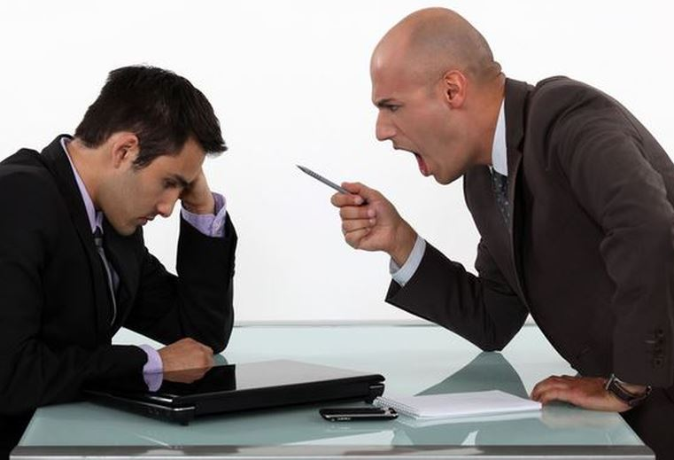
Resuélvanle de una vez y para siempre el tema del … a la población, que no lo tenga que repetir más …..

Slide 12
Mensajes que facilitan el diálogo
Declaraciones de deseo o sentimientos: “Me gustaría que hiciera …, Le propongo que …, Analice esta idea que tengo en mente…”.
Impresiones: “Entiendo que te sientes…”.
Preguntas abiertas:”¿Cómo ves la marcha del proyecto?”.
Preguntas directas: “¿Qué fue lo que sucedió para que te enfadaras?”.
Acuerdo parcial con una crítica o argumento:
- Expresión: “Esa propuesta no puede aceptarse, tiene muchos errores…”.
- Respuesta (facilitadora): “Pienso que puede mejorarse, no obstante…”.

Slide 13

Las normas sociales
Se refiere al cumplimiento de las normas de conducta y de la etiqueta, propias de la sociedad en la que se vive, o sea, el uso correcto del llamado ¨lenguaje de la conducta cotidiana¨.
Edad, género y posición o status social, función social, misión social, etc.

Slide 14
 Reglas de la Buena Escucha
1ro: Deje de hablar
2do: Haga que quien hable se sienta cómodo
3ro: Muestre que desea escuchar
4to: Sea cortés con argumentos y críticas
5to: Póngase en el lugar del que habla
6to: Elimine distracciones
7mo: Sea paciente
8vo: Oriéntese en la situación
9no: Haga preguntas
10mo: ¡¡Deje de hablar!!
14/117
Notes:
14

Slide 15
Otras recomendaciones para una escucha activa o eficaz
Observar a nuestro interlocutor. Identificar cuándo podemos hablar.
Adoptar, mientras escuchamos, un comportamiento no verbal adecuado (mantener contacto visual, expresión facial, feedback).
No interrumpir a la persona que habla. No ofrecer ayudas o soluciones prematuras.
Oírlo, adecuándonos a su propio nivel de formación y cultura.
No hacer juicios prematuros sin terminar de escuchar, especialmente cuando las ideas ajenas entran en conflicto con las propias. Concentrarse en lo que el otro dice y no en lo que pensamos sobre lo que dice.
Identificar y resumir las ideas esenciales. Pensamos más rápido de lo que las personas hablan.
Parafrasear las ideas escuchadas como garantía de que se interpretaron correctamente.

Slide 16



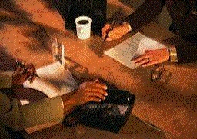
COMUNICACIÓN INTERNA
Son los procesos comunicativos que se realizan hacia lo interno de la organización. En ella toman parte como actores los diferentes integrantes de su público interno. Es una de las principales actividades de la organización, pues mediante esos procesos se coordinan las acciones fundamentales que le dan sentido a la organización, se ejecutan tareas, se realizan cambios, se orientan las conductas interpersonales, y se construyen la identidad y valores de la cultura organizacional.

Slide 17
La Comunicación Interna
Conjunto de empleados o trabajadores de una Organización, incluyendo los directivos.
Públicos Internos
Directivos | Subordinados
Deciden las políticas generales a seguir en todos los terrenos, Su influencia influye en todas las fases de las actividades de la institución y en cada uno de sus públicos. | Todos los demás componentes individuales del sistema. Realizan un trabajo determinado que responde al directivo.

Slide 18
EL DIRECTIVO
Comunica con todo el cuerpo; incluso con el silencio
Es evaluado por los demás (relaciones humanas, comportamiento, entrevista, discurso, conversación, discusión)
Se convierte en modelo, ejemplo y maestro de sus subordinados, sobre todo si su visión se adecua a estos nuevos tiempos. Ej Manejo de la diversidad: sexo, raza, orientación sexual, edad, religión, procedencia, discapacidad, exreclusos, enfermos de VIH-sida
Una correcta, eficiente o adecuada comunicación es la base de su éxito en la gestión pública

Slide 19


CANALES
Intranet (portal, correo electrónico, chat)
Teléfonos
Cartas
Memorando
Murales
Boletines
Revistas
Asambleas
Mítines, matutinos
Reuniones
Conversaciones
Actividades culturales y festivas

Slide 20




COMUNICACIÓN EXTERNA
Es el conjunto de mensajes emitidos por cualquier organización hacia sus diferentes públicos externos, encaminados a mantener y mejorar sus relaciones con ellos, a proyectar una imagen favorable y/o promover sus productos o servicios (accionistas, proveedores, clientes, distribuidores, autoridades gubernamentales, medios de comunicación, etc.).

Slide 21

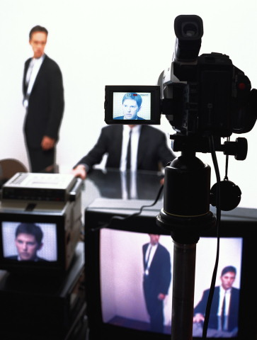


Prácticas y Herramientas para la Comunicación Externa
Las Relaciones Públicas
Información Especializada
Periodismo Institucional
Marketing Directo
Publicidad

Slide 22
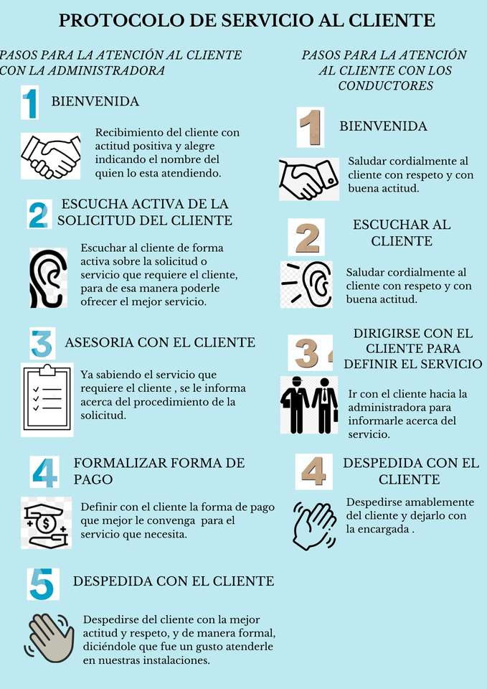

Slide 23
Importancia del conocimiento de la comunicación (síntesis)
EL SERVIDOR PÚBLICO
Comunica con todo el cuerpo; incluso con el silencio
Es evaluado por los demás (relaciones humanas, comportamiento, entrevista, discurso, conversación, discusión)
Se convierte en modelo, ejemplo y maestro de sus subordinados, sobre todo si su visión se adecua a estos nuevos tiempos. Ej Manejo de la diversidad: sexo, raza, orientación sexual, edad, religión, procedencia, discapacidad, exreclusos, enfermos de VIH-sida
Una correcta, eficiente o adecuada comunicación es la base de su éxito en la gestión pública

Slide 24

Habilidades directivas
-Liderazgo
-Análisis de problemas
-La toma de decisiones
-Uso efectivo del tiempo
-Delegar
En cada una, la comunicación es vital para desarrollar con éxito la dirección administrativa.

Slide 25

Ideas para reflexionar
La importancia de la comunicación como habilidad directiva para tomar decisiones, dirigir y legitimar la participación es indispensable, por cuanto una buena comunicación entre el directivo y sus subordinados, y de estos con los públicos a los que le prestan servicios y viceversa, logra la eficiencia y la eficacia necesaria para el logro de los objetivos concebidos por ese organismo, empresa o entidad.

Slide 26
Ideas para reflexionar
La comunicación es esencial para el directivo no solo para transmitir autoridad, sino también para lograr la cooperación entre los miembros de la organización, propiciar el cumplimiento de los objetivos y metas, estimular la práctica de los valores compartidos, y el fomento de una cultura organizacional que propicie un ambiente armónico.

Slide 27
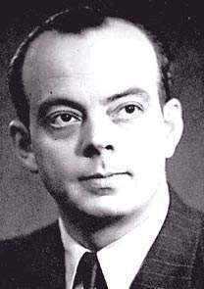
“Si quieres construir un barco, no empieces por buscar madera, cortar tablas o distribuir el trabajo, sino que primero has de evocar en los hombres el deseo de amar el mar libre y ancho”
Antoine de Saint – Exupéry

